Slide 1
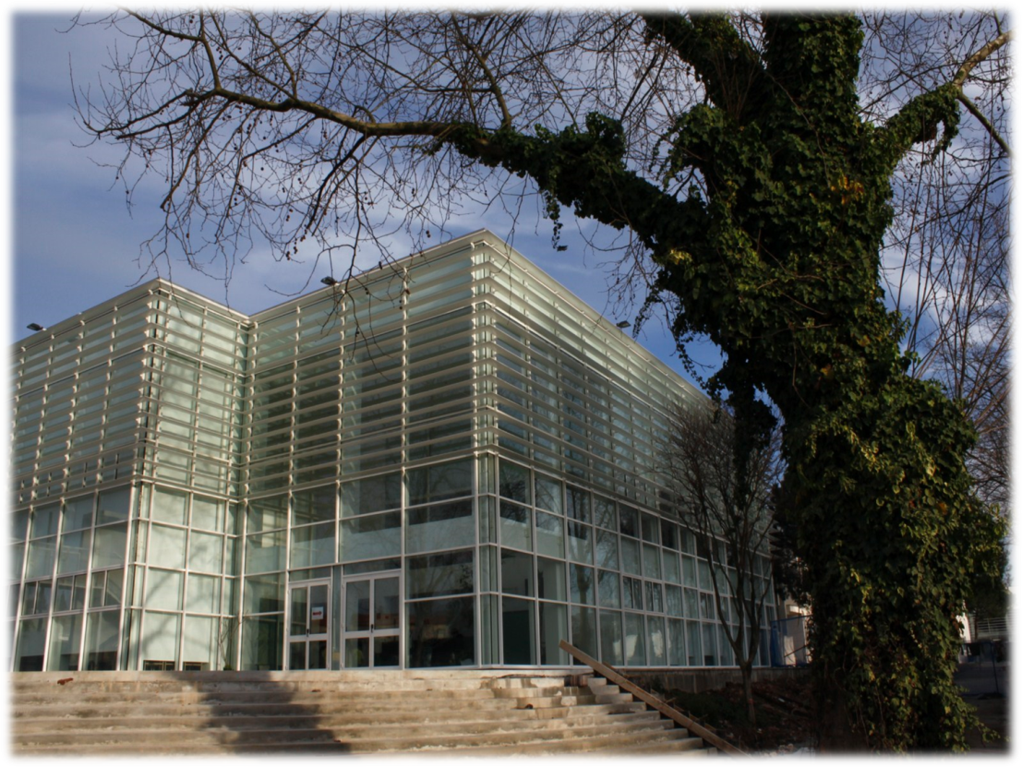
Escola Secundária Dr. Joaquim Gomes Ferreira Alves

Slide 2
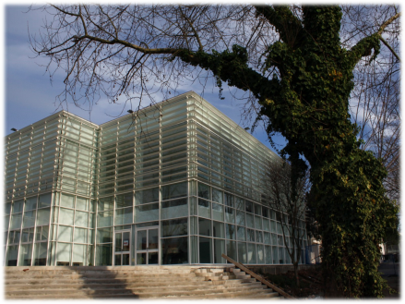
Escola Secundária Dr. Joaquim Gomes Ferreira Alves, Valadares, Vila Nova de Gaia – Portugal
Educación obligatoria – 12-18 años
2019/2020– 1860 alumnos
112 profesores (70% mujeres);

Slide 3
Escola Secundária Dr. Joaquim Gomes Ferreira Alves, Valadares, Vila Nova de Gaia – Portugal
Cursos profesionales – Multimedia; Turismo;– 12% de los alumnos de secundaria .
Cursos de Ciencias y Humanidades – Ciencias y Tecnologias; Economia; Lenguas y Humanidades; Artes.
CLIL – 7 clases (12-14 años).

Slide 4
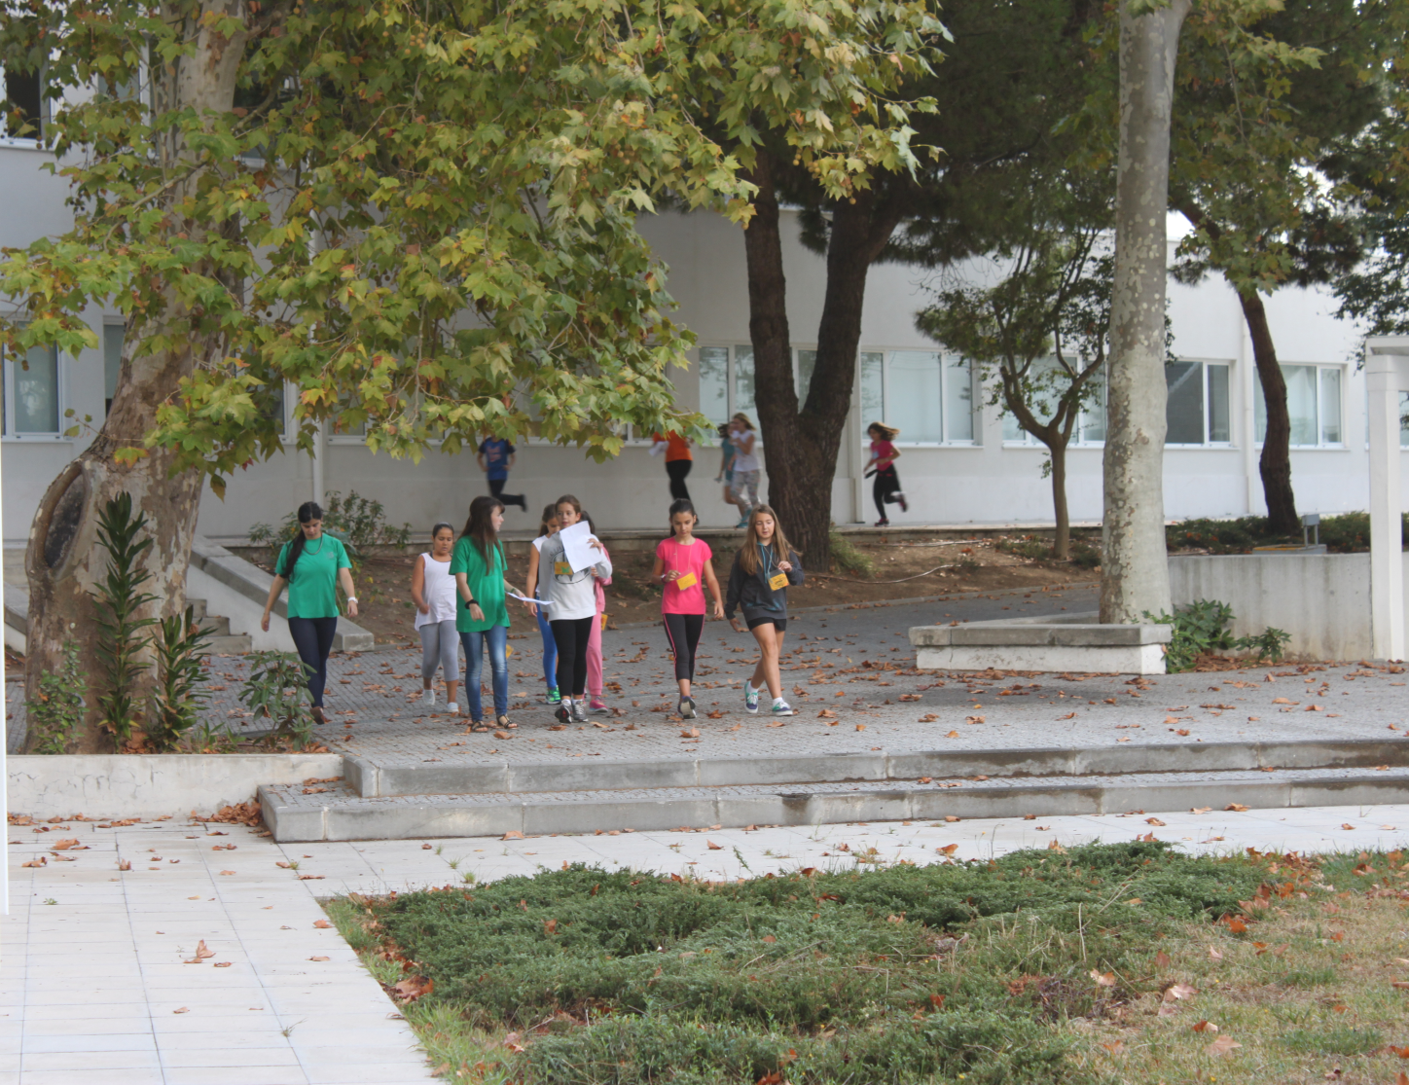
Escola Secundária Dr. Joaquim Gomes Ferreira Alves, Valadares, Vila Nova de Gaia – Portugal

Slide 5
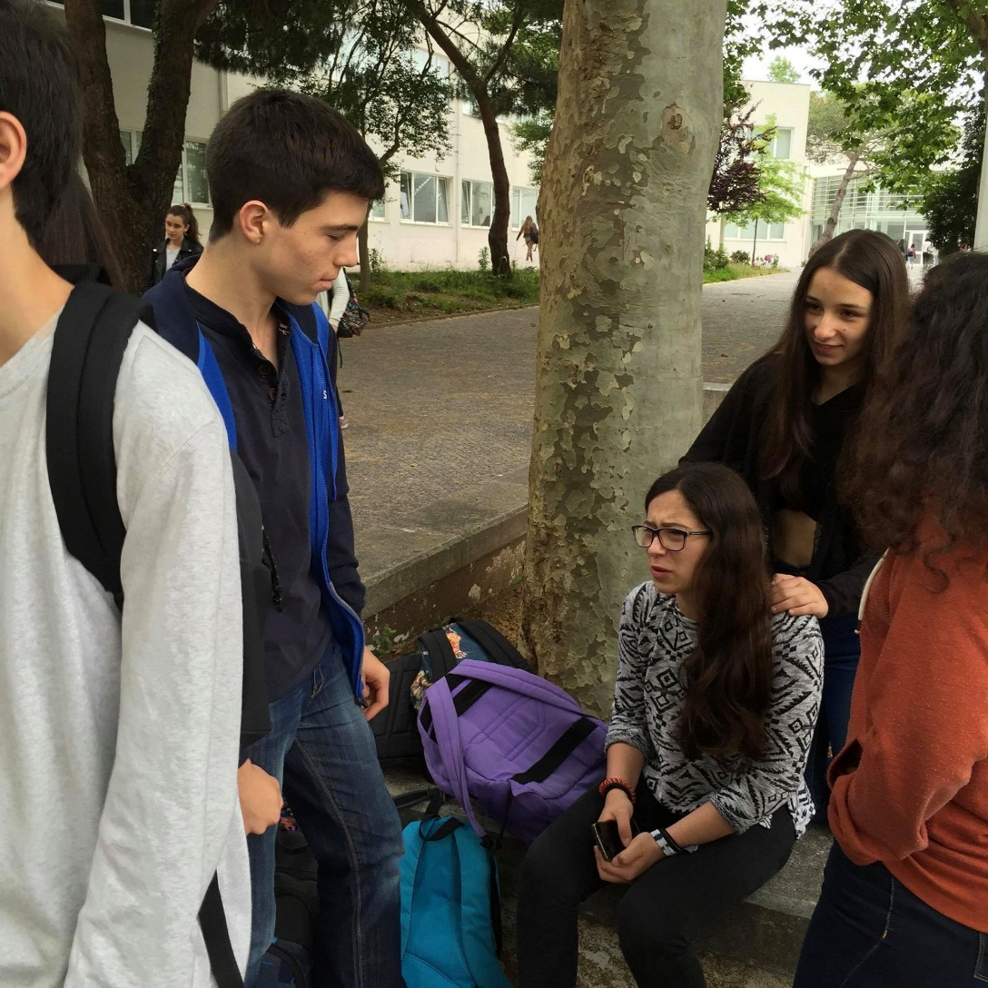
Escola Secundária Dr. Joaquim Gomes Ferreira Alves

Slide 6
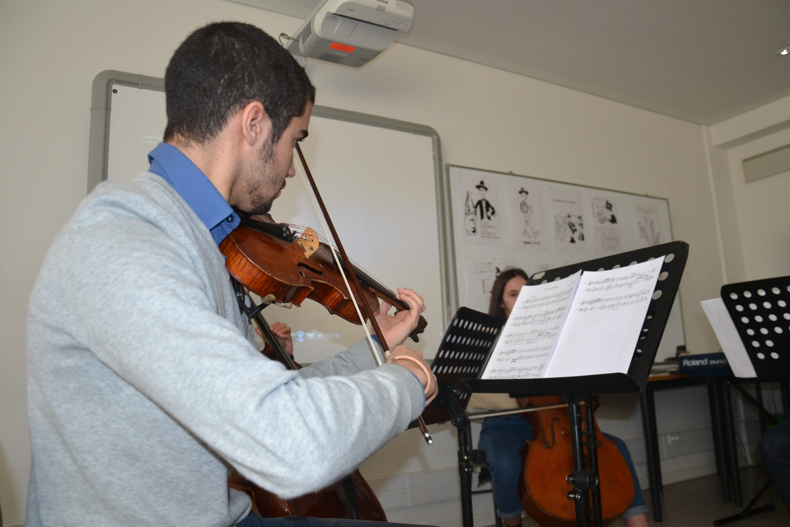
Escola Secundária Dr. Joaquim Gomes Ferreira Alves

Slide 7
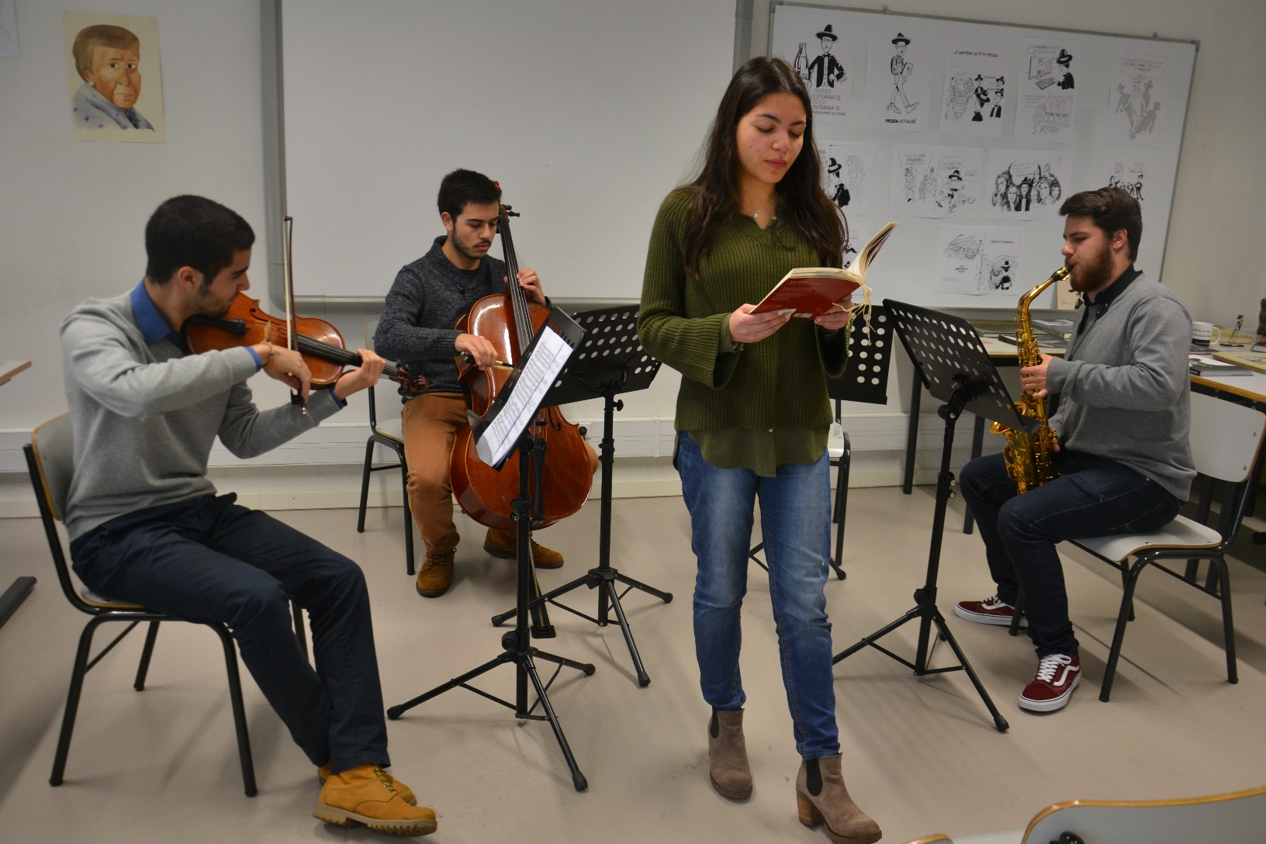
Día GFA – Celebrando la poesia
Notes:
<número>

Slide 8
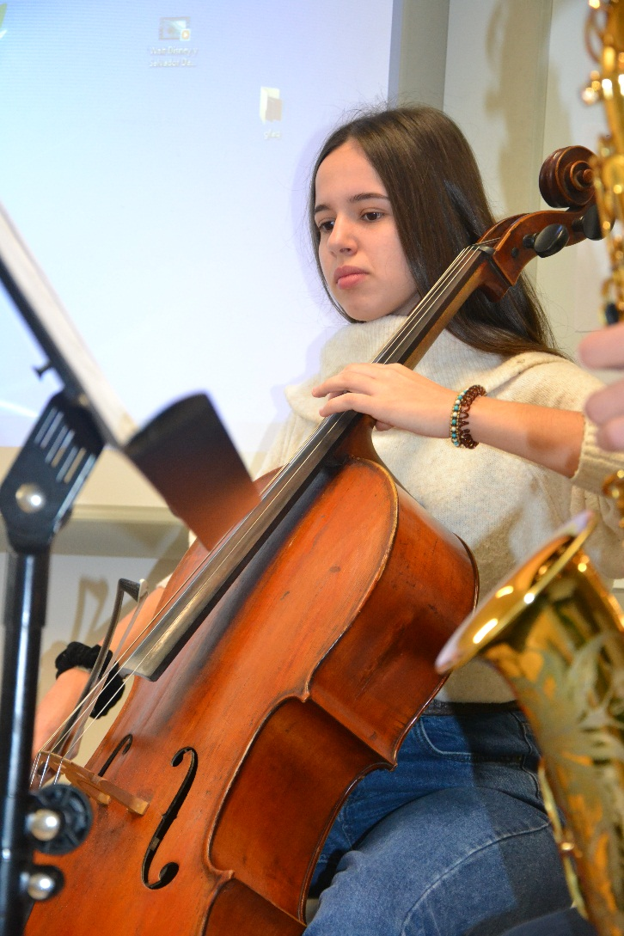
La musica está siempre presente

